Slide 1
Rulman arıza teşhisinde
%99,9 gerçek mi?
VERI MADENCILIĞI · VIZE SUNUMU
Alan bilgisiyle özellik mühendisliği üzerine bir makalenin incelenmesi, tekrar üretilmesi ve veri sızıntısı testi
Erdi Karaboğa
Ekim 2026
İncelenen makale: Bienefeld, Becker-Dombrowsky, Shatri, Kirchner · Entropy 25(9):1278, 2023
Notes:
Merhaba. Bugün rulman arıza teşhisi üzerine 2023'te Entropy dergisinde yayınlanmış bir makaleyi inceleyeceğim. Makale %99,9'un üzerinde doğruluk raporluyor. Sunumun sorusu şu: bu rakam gerçek mi, yani sahada da tutar mı? Sadece makaleyi anlatmayacağım; deneyi gerçek veriyle kendim tekrar ürettim ve değerlendirme biçimini değiştirince ne olduğunu test ettim.

Slide 2
Bir rulman durunca tüm hat durur
PROBLEM
1
2
3
Plansız duruş
Kestirimci bakım
Makine öğrenmesi
Çimento, kâğıt, çelik ve enerji tesislerinde tek bir rulman arızası üretimi saatlerce durdurabilir.
Titreşim sensörüyle hasarı erken yakalayıp bakımı arıza olmadan planlamak.
Analistin gözle yaptığı spektrum yorumunu otomatikleştirmek: veri madenciliğinin endüstriyel karşılığı.
Notes:
Ben bir rulman distribütöründe iş geliştirme mühendisiyim, bu yüzden konu benim için teorik değil. Sahada bir rulmanın arızalanması, tüm üretim hattının durması demek. Kestirimci bakımın amacı titreşim ölçümüyle hasarı erken görmek. Bu işi bugün çoğunlukla uzman analistler spektruma bakarak yapıyor. Makine öğrenmesi bunu otomatikleştirmeye çalışıyor; bu da veri madenciliğinin doğrudan bir endüstriyel uygulaması.

Slide 3
Her hata tipinin bir frekans parmak izi var
ALAN BILGISI
Bilezikteki bir çukurun üzerinden her bilye geçtiğinde bir darbe oluşur. Darbelerin sıklığı yalnızca geometri ve devir ile belirlenir.
Örnek: makaledeki 6205 rulmanı, 9 bilye, 1748 rpm (29,1 Hz mil hızı).
BPFO = n · fᵣ / 2 · (1 − d/D · cos α)
Hata tipi | × mil | Hz
Kafes (FTF) | 0,40 | 11,6
Dış bilezik (BPFO) | 3,58 | 104,4
Bilye (2×BSF) | 4,71 | 137,3
İç bilezik (BPFI) | 5,42 | 157,8
Notes:
Rulman hasarının fiziği şöyle: dış bilezikte bir çukur varsa, her bilye üzerinden geçerken bir darbe olur. Bilyeler düzenli geçtiği için darbeler periyodiktir ve frekansı tamamen geometri ve devirden hesaplanabilir. Bu tablodaki değerleri makaledeki 6205 rulmanı için ben hesapladım. Makale de karakteristik frekansların 11 ile 156 Hz arasında olduğunu söylüyor, yani hesap tutarlı. Önemli bir not: bu frekanslar devirle orantılı. Devir değişirse hepsi kayar; bunu ileride bir eleştiri olarak kullanacağım.

Slide 4
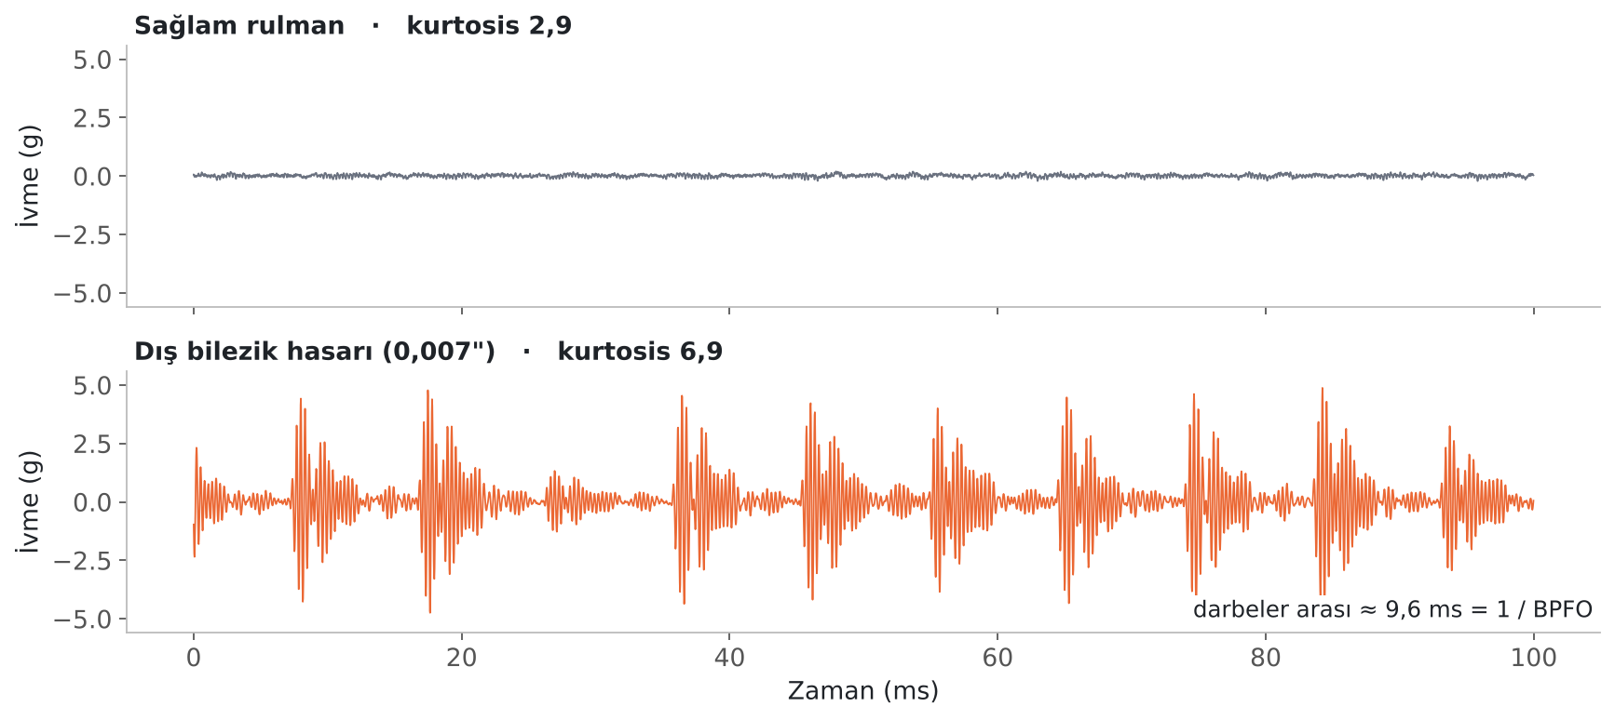
Hasar, sinyalde düzenli darbeler olarak görünür
GERÇEK VERI · CWRU, 48 KHZ
2,9 → 6,9
kurtosis: sinyalin sivriliği
9,6 ms
darbe aralığı = 1 / BPFO
Notes:
Bu grafik gerçek CWRU verisi, makalenin kullandığı veri seti. Üstte sağlam rulman: sinyal sakin, gürültüye benziyor ve kurtosis değeri 2,9, yani normal dağılıma çok yakın. Altta dış bileziğinde 0,007 inçlik bir hasar olan rulman: yaklaşık her 9,6 milisaniyede bir darbe var. Bu tam olarak 1 bölü BPFO. Kurtosis 6,9'a çıkıyor, çünkü kurtosis sinyaldeki seyrek ama büyük sivrilikleri ölçer.

Slide 5
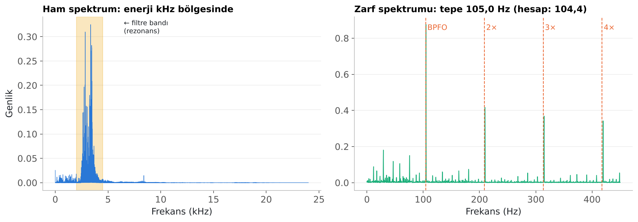
Darbe rezonansı çınlatır; zarf analizi frekansı geri bulur
SINYAL IŞLEME
Rezonans bandı filtrelenir, zarf çıkarılır, zarfın spektrumu alınır: tepe 105,0 Hz, hesap 104,4 Hz.
Notes:
Darbe kısa ve keskin bir olay, bir zile çekiçle vurmak gibi. Makinenin doğal frekanslarını, yani rezonansı çınlatır. Bu yüzden ham spektrumda enerjiyi 2,5 ile 4 kHz civarında görüyoruz, 105 Hz'de değil. Çözüm zarf analizi: önce rezonans bandını filtreliyoruz, sonra Hilbert dönüşümüyle zarfı çıkarıyoruz, sonra zarfın spektrumuna bakıyoruz. Gerçek veride tepe 105,0 Hz'de çıktı; hesapladığımız BPFO 104,4 Hz. Harmonikleri de net görünüyor. Bu adımın önemi şu: makale zarf analizinin işe yaramadığını söylüyor, ama filtreleme adımından hiç söz etmiyor. Bunu eleştiriler kısmında tekrar ele alacağım.

Slide 6
Her probleme derin öğrenme mi gerekir?
MAKALENIN SORUSU
Derin öğrenme (CNN)
Özellik mühendisliği + Random Forest
Ham sinyali alır, özellikleri kendisi öğrenir. Alan bilgisi gerektirmez.
Çok veri ister, eğitimi pahalıdır, kararı açıklanamaz.
Uzman bilgisiyle sinyalden anlamlı sayılar çıkarılır, klasik bir model sınıflandırır.
Ucuz, hızlı ve her özelliğin fiziksel bir anlamı var.
Notes:
Son yıllarda bu alandaki yayınların çoğu derin öğrenmeye kaymış durumda. CNN gibi modeller ham sinyali alıp özellikleri kendileri öğreniyor. Avantajı alan bilgisi gerektirmemesi; dezavantajı çok veri istemesi, pahalı olması ve kararını açıklayamaması. Makale bu akımın tersine gidiyor ve şunu soruyor: uzman bilgisiyle seçilmiş özellikler ve basit bir Random Forest, aynı işi daha ucuz ve açıklanabilir şekilde yapabilir mi? Bu soru hocamızın listesindeki açıklanabilir yapay zekâ ve verimli yapay zekâ başlıklarıyla doğrudan örtüşüyor.

Slide 7
Sinyalden karara dört adım
YÖNTEM · KDD SÜRECI
1
VERI
2
PENCERE
3
ÖZELLIK
4
MODEL
CWRU, 2 hp
1670 örnek
19 set
Random Forest
10 sınıf: sağlam + 3 konum × 3 hata boyutu
34,8 ms ≈ 1 mil turu; sınıf başına 280 pencere
42 formül × zarf, EMD, wavelet, frekans bantları
500 ağaç, derinlik 20; rastgele 5 katlı çapraz doğrulama
Her set üç biçimde test edildi: tüm özellikler, en önemli 10 özellik (RF önemi), 10 PCA bileşeni. Not: doğrulama rastgele bölme ile yapılıyor.
Notes:
Makalenin yöntemi, veri madenciliğindeki KDD sürecinin birebir karşılığı. Veri: Case Western Reserve Üniversitesi'nin açık rulman veri seti, 2 beygirgücü yükte 10 sınıf. Ön işleme: her kayıt 1670 örneklik pencerelere bölünüyor; bu yaklaşık 35 milisaniye, kabaca bir mil turu. Dönüştürme: 42 farklı özellik formülü, dört farklı sinyal işleme yöntemiyle birleştirilerek 19 özellik seti oluşturuluyor. Veri madenciliği adımı: Random Forest ve rastgele 5 katlı çapraz doğrulama. Bu son ayrıntıya, yani "rastgele" kelimesine dikkat etmenizi istiyorum, çünkü sunumun ikinci yarısı tam onunla ilgili.

Slide 8
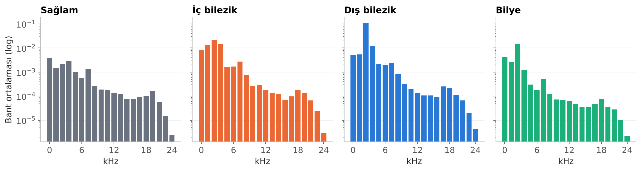
Kazanan en basit yöntem: spektrumu bantlara bölmek
MAKALENIN BULGULARI
>%99,9
%98,5
~1 sn
frekans bandı özellikleri
aynı veride derin CNN
Random Forest eğitim süresi
Notes:
Makalenin bulgusu şaşırtıcı derecede basit: en iyi sonucu, spektrumu 20 eşit banda bölüp her bandın ortalamasını almak veriyor. Doğruluk %99,9'un üzerinde. Aynı veride derin bir CNN %98,5'te kalmış. Random Forest'ın eğitimi yaklaşık bir saniye sürüyor. Alttaki grafik bunun nedenini gösteriyor; bunu gerçek veriyle ben çizdim. Her hata tipi farklı bantları öne çıkarıyor, sağlam rulmanın bant deseni ise daha düz. Model bu parmak izlerini ayırt ediyor ve hangi bandın önemli olduğunu söyleyebildiği için karar açıklanabilir oluyor.

Slide 9
Önce makaleyi birebir tekrar ürettim
KENDI DENEYIM · D1
Özellik seti | Benim sonucum | Makale
FB_20_FD (280 özellik) | %99,94 | >%99,9
FB_20_FD-mean (20) | %99,60 | ~%99
RAW_Lei (25 istatistik) | %97,07 | bantlardan düşük
Python, scikit-learn, aynı veri, aynı pencere, aynı model ve aynı doğrulama.
Sonuçlar örtüşüyor: protokol doğru kuruldu, karşılaştırma adil.
%99,94 ≈ >%99,9
makalenin en iyi sonucu doğrulandı
Notes:
Eleştiriye geçmeden önce yapmam gereken ilk şey makaleyi birebir tekrar üretmekti. Aksi halde bulduğum farkın sebebi yanlış uygulama olabilirdi. Python ve scikit-learn ile aynı veriyi, aynı pencere boyunu, aynı Random Forest ayarlarını ve aynı 5 katlı çapraz doğrulamayı kullandım. Frekans bandı özelliklerinde %99,94 elde ettim; makale %99,9'un üzerinde diyor. İstatistiksel özellikler de makaledeki gibi daha düşük kaldı. Yani protokolü doğru kurmuşum.

Slide 10
Model rulmanı mı tanıyor,
yoksa kaydı mı?
AMA BIR SORUN VAR
Her sınıf tek bir kayıttan geliyor. O kaydın parçaları hem eğitimde hem testte.
Notes:
Ama burada bir sorun var. CWRU'da her sınıf için tek bir kayıt var: bir rulman, bir sensör, bir montaj, birkaç saniyelik ölçüm. Makale bu kaydı 280 parçaya kesip rastgele karıştırıyor. Aynı kaydın 279. parçası eğitimde, 280. parçası testte olabiliyor. O zaman soru şu: model dış bilezik hasarının neye benzediğini mi öğreniyor, yoksa sadece bu belirli kaydın neye benzediğini mi?

Slide 11
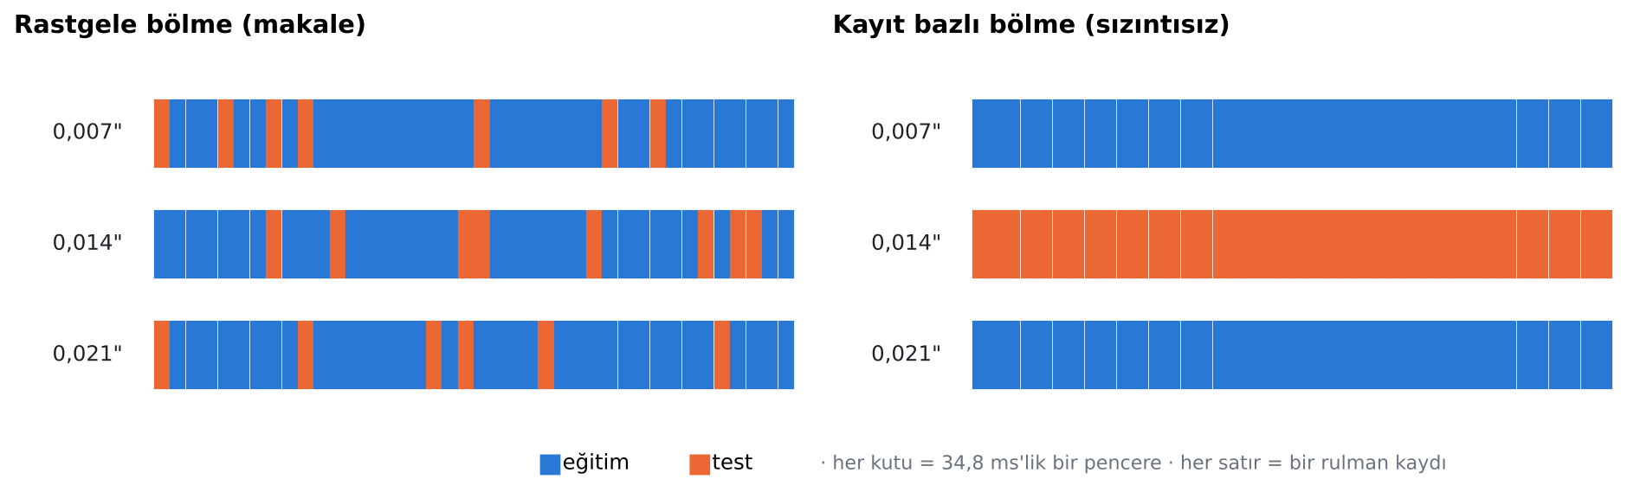
Aynı sınavın fotokopisi: yüksek not, öğrenme yok
VERI SIZINTISI
Makale: pencereler rastgele dağıtılır. Model test edilen rulmanı eğitimde zaten görmüştür.
Önerilen: bir hata boyutunun kaydı tümüyle teste ayrılır; model o rulmanı hiç görmez (Hendriks ve ark., 2022).
Notes:
Buna makine öğrenmesinde veri sızıntısı deniyor. Bir benzetme yapayım: öğrencilere sınavda, çalıştıkları soruların fotokopisini soruyorsunuz. Not yüksek çıkar ama bu öğrendiklerini göstermez. Solda makalenin yaptığı var: her kayıttan rastgele parçalar teste gidiyor. Sağda literatürde önerilen yöntem var: bir hata boyutunun kaydı tamamen teste ayrılıyor, model o rulmanı eğitimde hiç görmüyor. Bu sorun CWRU için bilinen bir sorun; 2022'de Mechanical Systems and Signal Processing dergisinde Hendriks ve arkadaşları bunu ayrıntılı olarak göstermiş. Ben de makalenin özelliklerini bu yöntemle test ettim.

Slide 12
Sızıntı kalkınca doğruluk %99,9'dan %64'e düşüyor
KENDI DENEYIM · D2
Aynı özellikler, aynı model. Değişen tek şey değerlendirme biçimi.
Görev 10 sınıftan 4'e indi, yani kolaylaştı. Yine de düştü.
Bantlar istatistiklerden hâlâ iyi: makalenin göreli sonucu geçerli.
Notes:
Sonuç bu. Mavi çubuklar makalenin protokolü: hepsi %97 ile %99,9 arasında. Turuncu çubuklar sızıntısız test: aynı özellikler, aynı model, sadece model test edilen rulmanı eğitimde hiç görmüyor. En iyi set %64'e, makalenin yıldızı olan 20 bantlık set %57'ye, istatistik özellikler %44'e düşüyor. Dört sınıfta şans seviyesi %25. Altını çizmem gereken iki nokta var. Birincisi, görev 10 sınıftan 4 sınıfa indi, yani teoride daha kolay olmalıydı; buna rağmen düştü. İkincisi, makaleye haksızlık etmemek lazım: bant özellikleri istatistik özelliklerden hâlâ daha iyi. Yani makalenin göreli karşılaştırması büyük ölçüde geçerli; sorgulanan şey mutlak rakam.

Slide 13
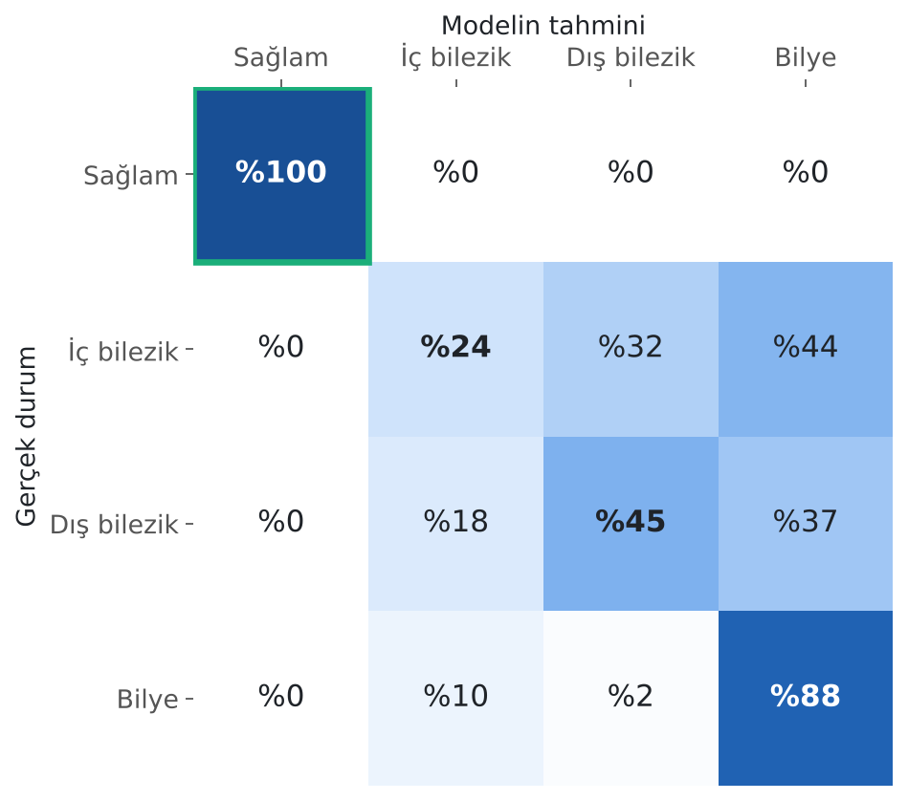
Arızayı buluyor, yerini bulamıyor
KARIŞIKLIK MATRISI · FB_20_FD
%100
"Arıza var mı?" Hiçbir hasarlı rulman sağlam sanılmadı.
%24–45
"Arıza nerede?" İç ve dış bilezik hataları çoğunlukla bilye sanıldı.
Notes:
Asıl ilginç bulgu, hataların nerede yapıldığına bakınca ortaya çıkıyor. Görülmemiş rulmanlarda bile sağlam ile hasarlı ayrımı %100 doğru: hiçbir hasarlı rulman sağlam sanılmadı. Ama hasarın yeri sorulunca model çöküyor: iç bilezik hataları sadece %24, dış bilezik %45 doğru tanınıyor, çoğu bilye hatası sanılıyor. Sahadaki karşılığı şu: bu yöntem "bu rulmanda bir sorun var" alarmını vermek için gayet iyi. Hasarın yerini söylemek için ise başta gösterdiğim fiziğe, yani zarf spektrumu ve BPFO, BPFI hesabına ihtiyaç var. Bir sınırlama notu: tek bir sağlam rulman kaydı olduğu için sağlam sınıfında zamansal bölme kullandım, bu %100 biraz iyimser olabilir.

Slide 14
Devir değişince bant parmak izi kayıyor
KENDI DENEYIM · D5
2 hp ile eğit, aynı rulmanları başka yükte test et.
Devir 1748 rpm'den 1796'ya çıkınca doğruluk %85'e iniyor.
Yalnızca %3'lük devir farkı. Sahada devir çok daha fazla değişir.
Notes:
Bir de makalenin sadece tek bir yük koşulu kullanmasını test ettim. 2 beygirgücünde eğittiğim modeli aynı rulmanların başka yüklerdeki kayıtlarıyla test ettim. 1 hp'de neredeyse hiçbir şey değişmiyor, ama 0 hp'de en iyi set bile %85'e iniyor. Burada devir farkı sadece yaklaşık %3. Nedeni ilk slaytlarda gördüğümüz fizik: arıza frekansları devirle orantılı. Devir değişince enerji başka bantlara kayıyor ve sabit Hz bantlarından öğrenilmiş desen bozuluyor. Sahada bir değirmen ya da fan çok daha geniş bir devir aralığında çalışabilir. Not: bu testte rulmanlar aynı olduğu için sızıntı hâlâ var; sadece yük etkisini izole ediyor.

Slide 15
Göreli bant enerjisi: hipotez tutmadı
KENDI HIPOTEZIM · D3
1
Fikir
2
Sonuç
3
Yorum
Bant genlikleri sensör kazancına bağlı. Her bandı toplam enerjiye bölersem özellikler kurulumdan bağımsız olur.
Sızıntısız testte %46, mutlak bantlardan (%57) kötü. Yalnız 3 hp yük testinde en iyisi (%96).
Mutlak enerji seviyesi de hata tipi hakkında bilgi taşıyordu; normalize ederken onu da attım.
Negatif sonuç da bir sonuç: neyin işe yaramadığını ve neden yaramadığını gösteriyor.
Notes:
Makaleye kendi katkımı eklemeyi denedim. Fikrim şuydu: bant genlikleri sensörün kazancına ve montajına bağlı, bu yüzden her bandı toplam enerjiye bölersem özellikler kurulumdan bağımsız hale gelir ve daha iyi genelleşir. Sonuç: tutmadı. Sızıntısız testte %46 aldım, yani normal bantlardan daha kötü. Yorumum şu: enerjinin mutlak seviyesi de hata tipi hakkında bilgi taşıyordu ve normalize ederken o bilgiyi de attım. Tek olumlu işaret 3 beygirgücü yük testindeki %96. Bunu dürüstçe raporlamak istedim, çünkü negatif sonuç da bilimsel bir sonuç.

Slide 16
Güçlü yöntem, iyimser değerlendirme
ELEŞTIREL DEĞERLENDIRME
Güçlü yanlar
Zayıf yanlar
Ucuz: tek FFT, 20 sayı, uç cihaza uygun
Açıklanabilir: her özellik bir frekans bandı
Sistematik: 19 set, 3 indirgeme yöntemi
Açık veri, tekrar üretilebilir
Veri sızıntısı: %99,9 → %64 (test edildi)
Tek yük: %3 devir farkında %85 (test edildi)
Zarf analizinde bant filtresi belirtilmemiş
PCA öncesi ölçekleme belirtilmemiş
Açıklanabilirlik yalnızca RF önemine (MDI) dayalı
Notes:
Özetlersem: yöntem güçlü. Hesaplaması ucuz, tek bir FFT ve 20 sayı; bu yüzden uç cihazlarda çalıştırmaya uygun. Açıklanabilir, çünkü her özellik fiziksel bir frekans bandı. Çalışma sistematik ve açık veriyle yapılmış, ki ben de bu sayede tekrar üretebildim. Zayıf yanlarda ilk ikisini deneyle test ettim: veri sızıntısı ve tek yük koşulu. Diğer üçü yöntem bölümünü okurken fark ettiğim eksikler: zarf analizinden önce bant geçiren filtre belirtilmemiş, PCA'dan önce standartlaştırma belirtilmemiş, açıklanabilirlik de sadece Random Forest'ın kendi önem ölçüsüne dayanıyor. Permütasyon önemi ya da SHAP ile desteklenebilirdi.

Slide 17
Bir doğruluk rakamı, nasıl ölçüldüğü kadar değerlidir
SONUÇ
Yöntem için
Değerlendirme için
Tez fikri
Frekans bantları ucuz ve açıklanabilir bir arıza alarmı olarak kullanılabilir.
Rulman verisinde test kümesi kayıt bazında ayrılmalı; aksi halde sonuç iyimser olur.
Devre göre ölçeklenen bantlar + zarf fiziği, uç cihazda (TinyML) çalışan hafif bir model.
Notes:
Sunumu üç cümleyle bağlamak istiyorum. Yöntem açısından: frekans bandı özellikleri ucuz ve açıklanabilir bir arıza alarmı olarak gayet kullanışlı. Değerlendirme açısından: bir doğruluk rakamı, nasıl ölçüldüğü kadar değerli. Rulman verisinde test kümesi kayıt bazında ayrılmazsa %99,9 gibi rakamlar sahaya taşınamaz. Son olarak ileriye dönük bir fikir: bantları devre göre ölçekleyip, yani mertebe takibi yapıp, zarf analizindeki fiziksel bilgiyle birleştiren ve bir sensörün içinde çalışabilecek hafif bir model. Bu, hocamızın listesindeki uç yapay zekâ ve verimli yapay zekâ başlıklarına oturan bir tez konusu olabilir. Teşekkür ederim.

Slide 18
Teşekkürler · Sorular?
KAYNAKLAR
Bienefeld C., Becker-Dombrowsky F.M., Shatri E., Kirchner E. Investigation of Feature Engineering Methods for Domain-Knowledge-Assisted Bearing Fault Diagnosis. Entropy 25(9):1278, 2023.
Hendriks J., Dumond P., Knox D.A. Towards better benchmarking using the CWRU bearing fault dataset. Mech. Syst. Signal Process. 169:108732, 2022.
Smith W.A., Randall R.B. Rolling element bearing diagnostics using the CWRU data: a benchmark study. MSSP 64–65:100–131, 2015.
Randall R.B., Antoni J. Rolling element bearing diagnostics: a tutorial. MSSP 25:485–520, 2011.
Case Western Reserve University Bearing Data Center (veri seti).
Deney kodu (Python, scikit-learn) ve tüm sonuçlar istenirse paylaşılabilir.
Notes:
Kullandığım kaynaklar bunlar. İncelediğim makale, veri sızıntısı eleştirisinin dayandığı Hendriks ve arkadaşlarının 2022 çalışması, CWRU verisinin referans analizi olan Smith ve Randall, zarf analizi için Randall ve Antoni'nin rulman teşhisi rehberi. Deney kodum ve sonuçlarım hazır, isteyen olursa paylaşabilirim. Sorularınızı alabilirim.

